Slide 1

Notes:
.

Slide 2
CONTENTS
아이와즈 소개
SWOT 분석
과거 현재 미래 소개
Notes:
더 컨텐츠 이즈 왓 이즈 그린 크로스 , 히스토리 앤드 와이 아이 추즈 디스 컴패니.

Slide 3
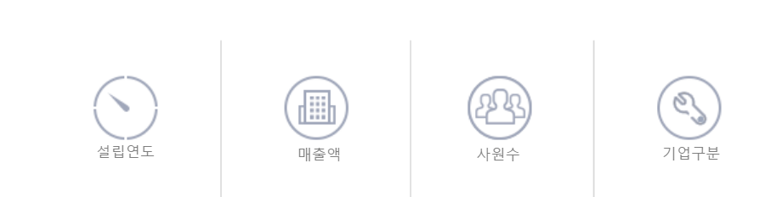
아이와즈
2011년 11월 18일
17억 6,470만원
20명 이상
벤처기업, 강소기업
#1
Notes:
이어 오브 이스태블리쉬먼트 이즈 나인틴 씩스티 나인/ 더 사이즈 오브 스케일 이즈 미드 사이즈 비즈니스/더 컴퍼니 해브 투 사우전 투윈티 에잇 임플로이스/ 앤드 더 인더스트리 이즈 매니팩츄얼 오브 메디신

Slide 4
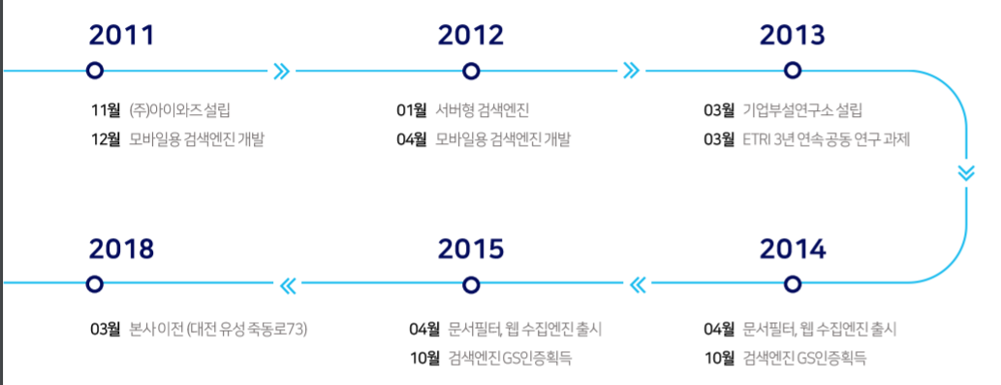
아이와즈 연혁
#2
Notes:
이어 오브 이스태블리쉬먼트 이즈 나인틴 씩스티 나인/ 더 사이즈 오브 스케일 이즈 미드 사이즈 비즈니스/더 컴퍼니 해브 투 사우전 투윈티 에잇 임플로이스/ 앤드 더 인더스트리 이즈 매니팩츄얼 오브 메디신

Slide 5





아이와즈 보유 기술
정보검색 솔루션
정보검색
빅데이터수집/분류
머신러닝,딥러닝
인공지능, 기계학습
저작권모니터링
모바일 솔루션
모바일 검색엔진
모바일 애플리케이션
임베디드 솔루션
빅데이터 기반 IoT
정보검색 시스템구축
정보검색 서비스 구축
빅데이터 분석
시스템 구축
스마트 시스템 구축
자연언어 처리
형태소 분석
텍스트 마이닝
수집분류
감성 분석
언어지식망 구축/관리
컨설팅
정보검색기술
빅데이터/인공지능
Site Planning
#3
Notes:
이어 오브 이스태블리쉬먼트 이즈 나인틴 씩스티 나인/ 더 사이즈 오브 스케일 이즈 미드 사이즈 비즈니스/더 컴퍼니 해브 투 사우전 투윈티 에잇 임플로이스/ 앤드 더 인더스트리 이즈 매니팩츄얼 오브 메디신

Slide 6

SWOT
강점
성장 가능성
직원중심의 조직문화
기업내 기술
복리후생
동물 친화적 기업
약점
사업관리 및 마케팅팀의 부재
업무량이 치중된 경영진
#4
Notes:
이어 오브 이스태블리쉬먼트 이즈 나인틴 씩스티 나인/ 더 사이즈 오브 스케일 이즈 미드 사이즈 비즈니스/더 컴퍼니 해브 투 사우전 투윈티 에잇 임플로이스/ 앤드 더 인더스트리 이즈 매니팩츄얼 오브 메디신

Slide 7
SWOT
기회
지역별 네트워크 구축
AI‧빅데이터 솔루션
위협
코로나
대전 지역 인력난
#4
Notes:
이어 오브 이스태블리쉬먼트 이즈 나인틴 씩스티 나인/ 더 사이즈 오브 스케일 이즈 미드 사이즈 비즈니스/더 컴퍼니 해브 투 사우전 투윈티 에잇 임플로이스/ 앤드 더 인더스트리 이즈 매니팩츄얼 오브 메디신

Slide 8
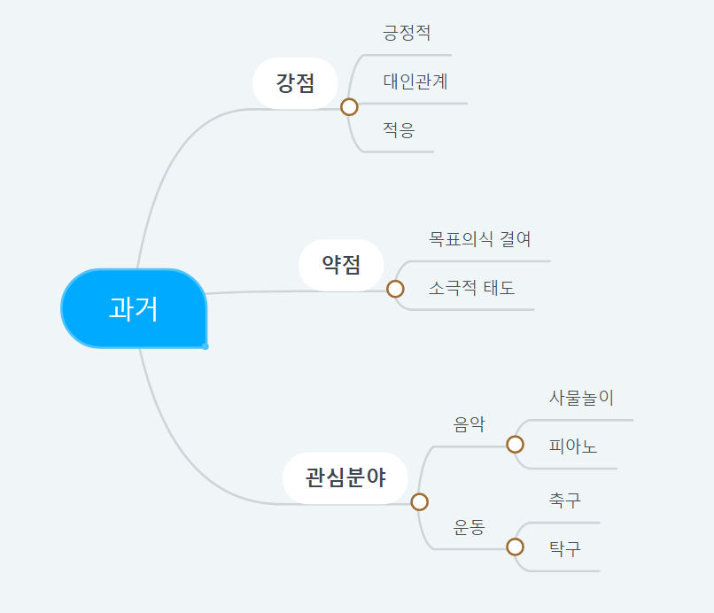
과거
#2
#6
Notes:
이어 오브 이스태블리쉬먼트 이즈 나인틴 씩스티 나인/ 더 사이즈 오브 스케일 이즈 미드 사이즈 비즈니스/더 컴퍼니 해브 투 사우전 투윈티 에잇 임플로이스/ 앤드 더 인더스트리 이즈 매니팩츄얼 오브 메디신

Slide 9
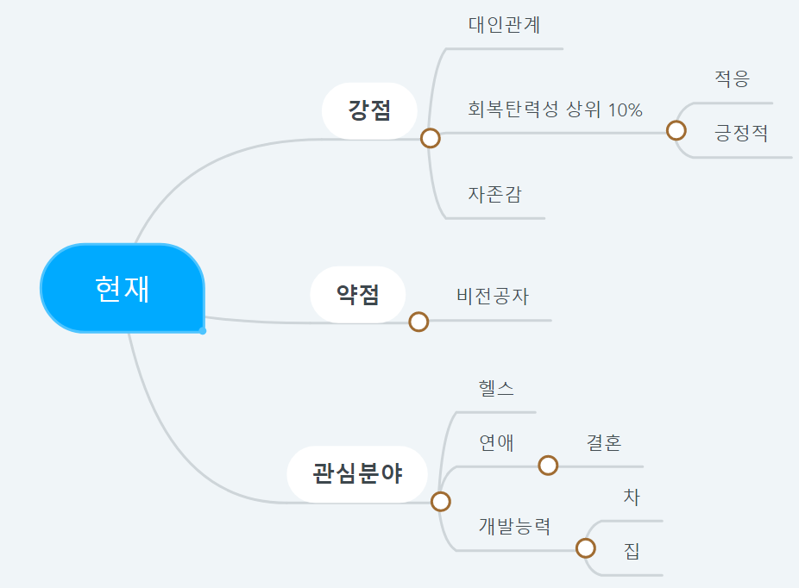
현재
#7
Notes:
이어 오브 이스태블리쉬먼트 이즈 나인틴 씩스티 나인/ 더 사이즈 오브 스케일 이즈 미드 사이즈 비즈니스/더 컴퍼니 해브 투 사우전 투윈티 에잇 임플로이스/ 앤드 더 인더스트리 이즈 매니팩츄얼 오브 메디신

Slide 10
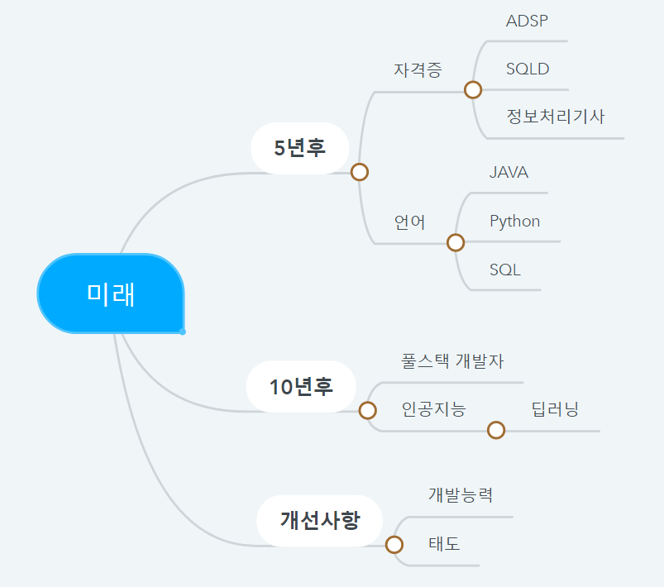
미래
#8
Notes:
이어 오브 이스태블리쉬먼트 이즈 나인틴 씩스티 나인/ 더 사이즈 오브 스케일 이즈 미드 사이즈 비즈니스/더 컴퍼니 해브 투 사우전 투윈티 에잇 임플로이스/ 앤드 더 인더스트리 이즈 매니팩츄얼 오브 메디신

Slide 11
THANK YOU

